Slide 1
Ассоциация «Клуб бухгалтеров и аудиторов некоммерческих организаций» (Москва) в рамках проекта «Информационная поддержка НКО: налогообложение и бухгалтерский учёт»

Slide 2
при финансовой поддержке Фонда президентских грантов

Slide 3
100-й вебинар Ассоциации "КБА НКО" 27.04.2021
«Опыт аудиторских проверок НКО»
в рамках проекта
«Информационная поддержка НКО: налогообложение и бухгалтерский учёт»
с использованием гранта Президента Российской Федерации на развитие гражданского общества, предоставленного Фондом президентских грантов

Slide 4
Деятельность Ассоциации:
Ежеквартальные встречи московского Клуба
Встречи региональных Клубов (Екатеринбург, Казань, Калининград, Курган, Нижний Новгород, Пенза, Псков, Санкт-Петербург и Ленинградская область, Саратов, Симферополь, Ульяновск, Челябинск)
Регулярные обзоры изменений в законодательстве, касающихся НКО
Консультационные семинары и вебинары
Серия книг «Некоммерческие организации» под общей редакцией П.Ю. Гамольского

Slide 5
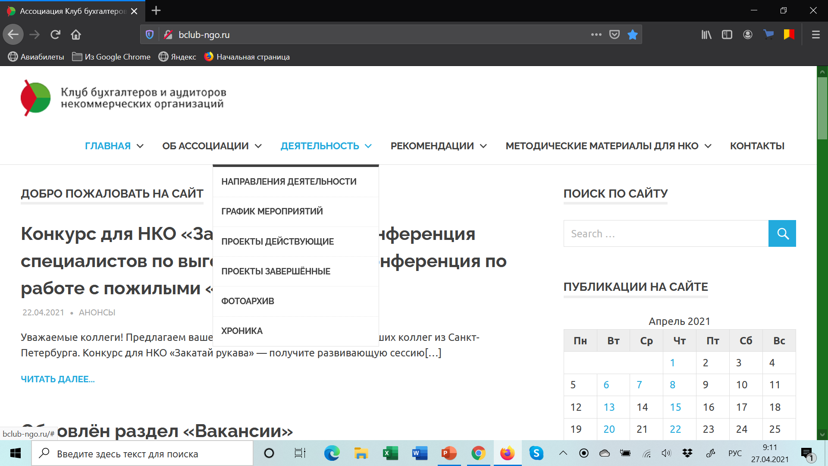

Slide 6
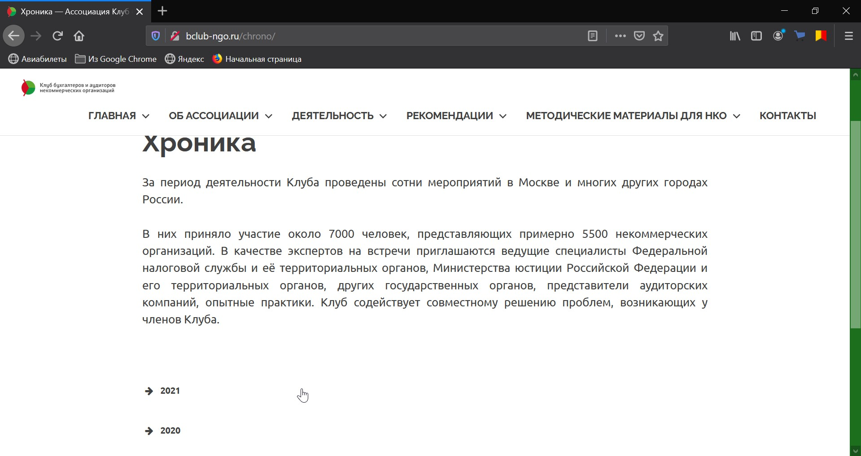

Slide 7
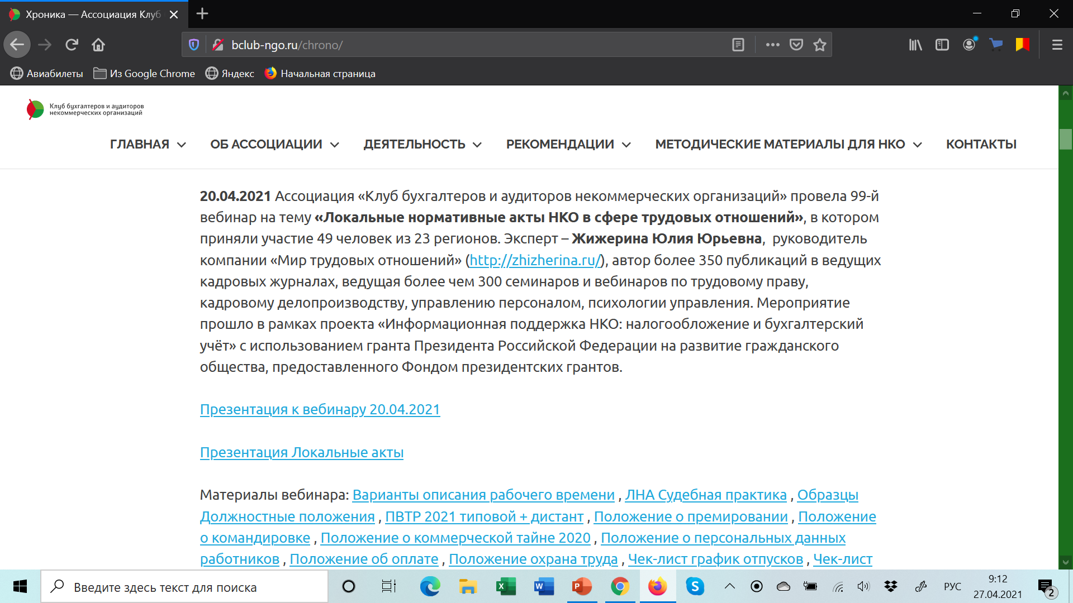

Slide 8
Присоединяйтесь к нам
* на Facebook: https://www.facebook.com/groups/bclub.ngo/
* в Контакте:
https://m.vk.com/public183078827?from=groups
* в Инстаграмм:
https://www.instagram.com/bclub_ngo/?fbclid=IwAR3dWHs4mlVhw0-PhYb0DzyBrgAGmKEWvW0VMahcg196iwynvxx11n3K6Q0

Slide 9
Наши вебинары в Интернете
*https://www.youtube.com/channel/UCjTcVOe3ucOVpB84OsPaLnQ/videos
*Открыта подписка на обновление канала

Slide 10
План-график вебинаров на май 2021 г.
- 12.05.2021. г. Москва. 101-й вебинар «Ответы на вопросы по бухгалтерcкому учёту и налогообложению» для руководителей, бухгалтеров и активистов СО НКО». Эксперты: Гамольский Павел Юрьевич – Президент Ассоциации “Клуб бухгалтеров и аудиторов некоммерческих организаций”, Неверов Григорий Николаевич – директор ООО «РТФ-аудит», Савкова Людмила Николаевна – генеральный директор ООО «Мета-консалтинг», Шаронова Маргарита Игоревна – генеральный директор ООО «Первая аудиторская компания». Регистрация здесь.
- 19.05.2021. г. Москва. 102-й вебинар (повтор темы) «Необходимый минимум кадровых документов в НКО«. Эксперт – Жижерина Юлия Юрьевна, руководитель компании «Мир трудовых отношений» (http://zhizherina.ru/). Регистрация здесь.
- 26.05.2021. г. Москва. 103-й вебинар «Правовые аспекты использования изображений граждан в материалах НКО: сайты, соц сети, буклеты и т.д.«. Эксперт – Арапова Галина Юрьевна, эксперт в области информационного права, директор и основатель «Центра защиты прав СМИ» (*). Центр защиты прав СМИ включён Минюстом РФ в реестр некоммерческих организаций, выполняющих функции иностранного агента. Регистрация здесь.

Slide 11
Группы в социальных сетях, посвящённые книгам для НКО
https://ok.ru/ngo.books
https://vk.com/ngo.books
https://www.facebook.com/groups/NGO.books

Slide 12
Контакты Ассоциации:
Телефон:
Сайт:
Электронная почта:
+7 (495) 972-80-68
bclub-ngo.ru
bclub-ngo2014@mail.ru

Slide 13
Эксперт
сегодняшнего
вебинара

Slide 14
Марина Владимировна Батурина, к.э.н.
Генеральный директор ООО “Аудиторская фирма ФИДЕС”
Компания действует в Санкт-Петербурге с 1999 г.
Аудит, семинары, консультации
Контакты:
E-mail: mail@fides-audit.ru
Телефон: +7 (812) 575-71-62

